Slide 1
Chapter 4
Chapter 4: 人际传播
My Book
0 pages

Slide 2
Outline
1
编码与译码：信息传递的认知基础
2
感知与理解的心理机制
3
人际传播的本质与条件
4
人际影响与媒介效应

Slide 3
第一节：编码与译码
编码是传播者将意义转化为符号的过程；译码是受传者将符号还原为意义的过程
二者均非机械转换，而是受主观认知干预的创造性活动
施拉姆模式对香农信息论的挪用凸显其核心地位
pp. 1-3

Slide 4
Key Concept
编码（Encode）
传播者在大脑中将思想、情感或信息转化为可传输符号（语言、图像、姿态等）的主观认知过程。

Slide 5
Key Concept
译码（Decode）
受传者在大脑中依据自身经验与框架，对传入符号进行解释并重构意义的主动理解过程。

Slide 6
"信息一旦经过编码便同原来的情形不完全相同……经过译码后信息也不可能保持原样不变。"
— 《传播学引论》（第四版）
强调编码/译码的变形性与传播失真不可避免性

Slide 7
第二节：左右认知的心理机制
完形心理学四大结构因素：类似与相近、完形趋向、残缺闭合、共同命运
感知并非被动接收，而是被先天心理框架主动组织与筛选
‘看似寻常却奇崛’——日常交谈背后存在深层认知惯性
pp. 4-7

Slide 8
完形心理学四大结构因素对比
类似与相近 & 共同命运
完形趋向 & 残缺闭合
• 基于相似性或同步性归类对象
• 追求整体性、完整性与秩序感
• 驱动分类与群体识别
• 主动补全缺失、排斥干扰以构建‘完形’

Slide 9
第三节：制约理解的主观因素
心理预设：先入为主的解释框架
文化背景：塑造意义解读的深层滤镜
情绪、态度：决定信息接收立场与深度
pp. 8-11

Slide 10
Key Concept
心理预设
个体基于生活经验形成的、对事物预期性解释的内在认知模板，构成理解活动的默认前提。

Slide 11
"理解不是机械的、刻板的反映……而是一种积极的、带有创造性的活动。"
— 《传播学引论》（第四版）
阐明理解的建构性本质，区别于客观镜像式反映

Slide 12
第四节：人际传播
本质是经由符号互动建立的关系性实践
依赖共享经验范围（重叠区域越大，传播越通畅）
受制于交流情景（时间、地点、社会语境）
pp. 12-14

Slide 13
Key Concept
人际传播（Interpersonal Communication）
两个或以上个体通过面对面符号互动（语言、副语言、体态等）建立并维系关系的动态过程，核心在于对话性与关系性。

Slide 14
第五节：人际影响与媒介效应
两级传播论：信息经舆论领袖再扩散，打破‘魔弹论’幻象
创新扩散论：新观念/技术通过人际网络与大众媒介协同扩散
二者共同揭示传播的社会嵌入性与层级性
pp. 15-18

Slide 15
两级传播论 vs 创新扩散论
两级传播论
创新扩散论
• 聚焦政治传播场景
• 关注社会系统内新事物采纳
• 强调意见领袖中介作用
• 划分五类采纳者（创新者至落后者）
• 线性两阶段模型
• S型扩散曲线+人际+媒介双通道

Slide 16
Summary
Chapter 4
0
0
20
0
Pages
Sections
Slides
Images
Key Sections
▸ 人际传播即符号互动，其效能取决于编码/译码质量
▸ 感知与理解受完形机制与主观因素系统性制约
▸ 有效人际传播需经验范围重叠与适宜交流情景
▸ 人际网络与媒介网络协同塑造现代信息生态

Slide 17
"两个人（或两个以上的人）由于一些他们共同感兴趣的信息符号聚集在一起，就叫人际传播。"
— 威尔伯·施拉姆
定义性表述，点明人际传播的关系生成本质

Slide 18
核心启示：传播即建构
信息从不‘透明’传输，始终在认知框架中被重构
所谓‘误解’实为理解的常态而非偏差
提升传播素养=增强对自身编码/译码机制的元认知能力
pp. 1-18

Slide 19
Summary
Chapter 4
0
0
20
0
Pages
Sections
Slides
Images
Key Sections
▸ 编码 / 译码
▸ 完形结构因素（4类）
▸ 心理预设 & 文化背景
▸ 经验范围 & 交流情景
▸ 两级传播 & 创新扩散

Slide 20
Chapter 4
思考与延伸
如何在数字交往中重建‘重叠经验范围’？
0 pages

Slide 21
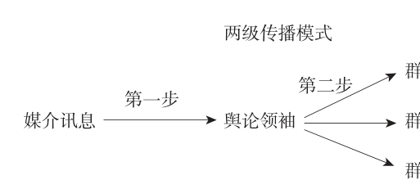
Page 18 Diagram
From: Chapter 4

Slide 22
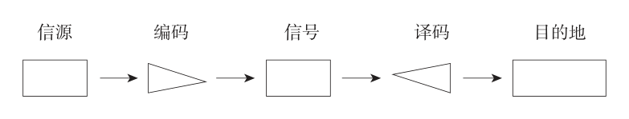
Page 1 Diagram
From: Chapter 4

Slide 23

Page 1 Img 2
From: Chapter 4

Slide 24
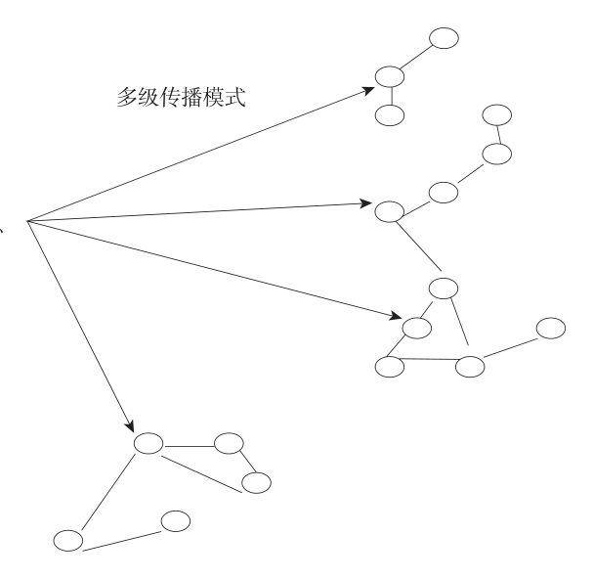
Page 20 Diagram
From: Chapter 4

Slide 25
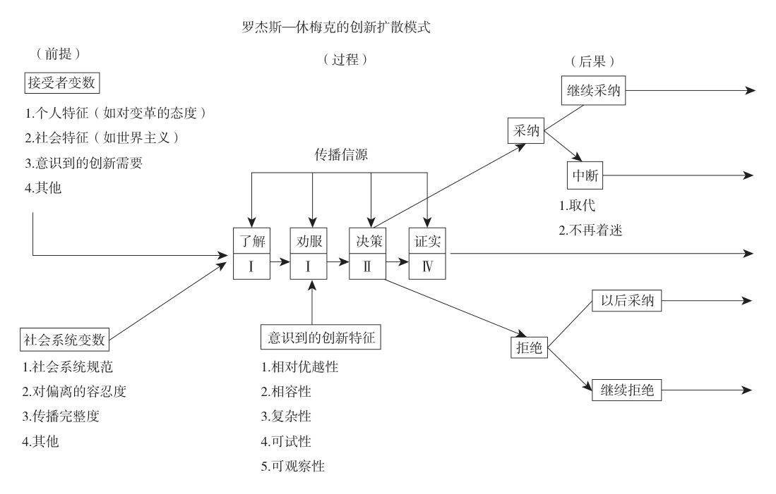
Page 21 Diagram
From: Chapter 4

Slide 26
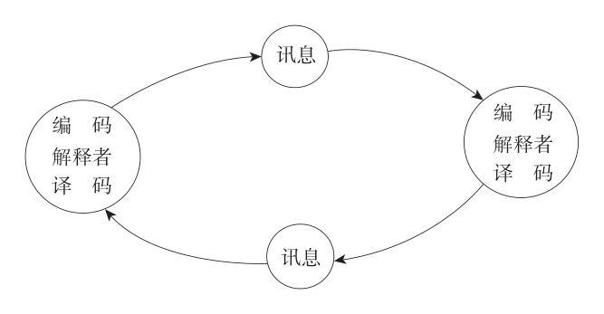
Page 2 Diagram
From: Chapter 4

